Slide 1
И МЫ СОХРАНИМ ТЕБЯ, РУССКАЯ РЕЧЬ, ВЕЛИКОЕ РУССКОЕ СЛОВО… А.Ахматова
Народ Российский всегда был крепок языком и верой: язык делал его единомысленным, вера – единодушным.
А.С. Шишков
Благословением праведных возвышается город, а устами нечестивых разрушается.
Притч. 11,11

Slide 2
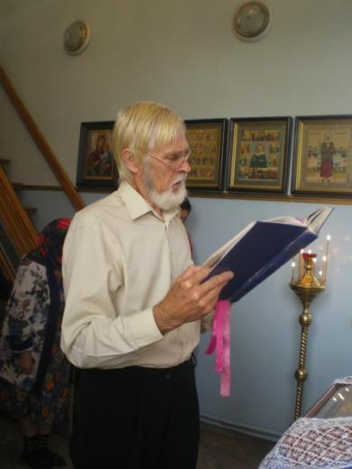
Слово в молитве восходит к Богу, беседует с Ним.
«Слово поставило человека на лестнице творений выше всего земного, слово соединило людей в общества, создало города и царства; в слове живут и движутся знание, мудрость, закон; словом образуется, поощряется и распространяется добродетель; слово в молитве восходит к Богу, беседует с Ним», — так сказал о слове духовный писатель Петр Иванович Поляков, живший во второй половине XIX и первой четверти XX в.

Slide 3
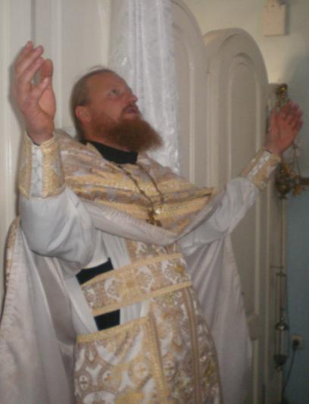
Слово есть воссоздание внутри себя мира.
«Слово — исключительная способность человека выражать гласно мысли и чувства свои; дар говорить, сообщаться разумно, сочетаемыми звуками; словесная речь. Человеку дано слово, скоту немота. Слово есть первый признак сознательной, разумной жизни. Слово есть воссоздание внутри себя мира».
В.И. Даль

Slide 4
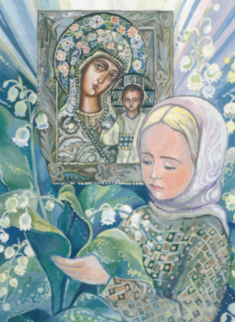
… Сказано, что «Слово – это Бог»
Но забыли мы, что осиянно
Только слово средь земных тревог
И в Евангелии от Иоанна
Сказано, что «Слово – это Бог».
Мы ему поставили пределы,
Скудные пределы естества,
И, как пчелы в улье опустелом,
Дурно пахнут мертвые слова.
Н. Гумилев

Slide 5
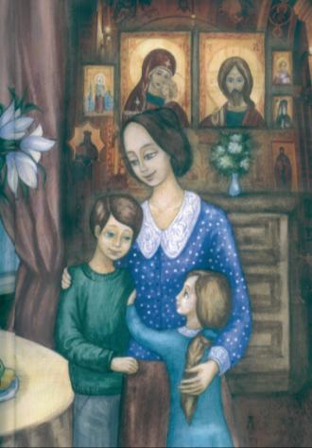
Светлые и нежные слова
То ли мы сердцами остываем,
То ль забита прозой голова,
Только мы все реже вспоминаем
Светлые и нежные слова.
Словно в эру плазмы и нейтронов,
В гордый век космических ворот
Нежные слова, как граммофоны,
Отжили и списаны в расход.
Э. Асадов

Slide 6
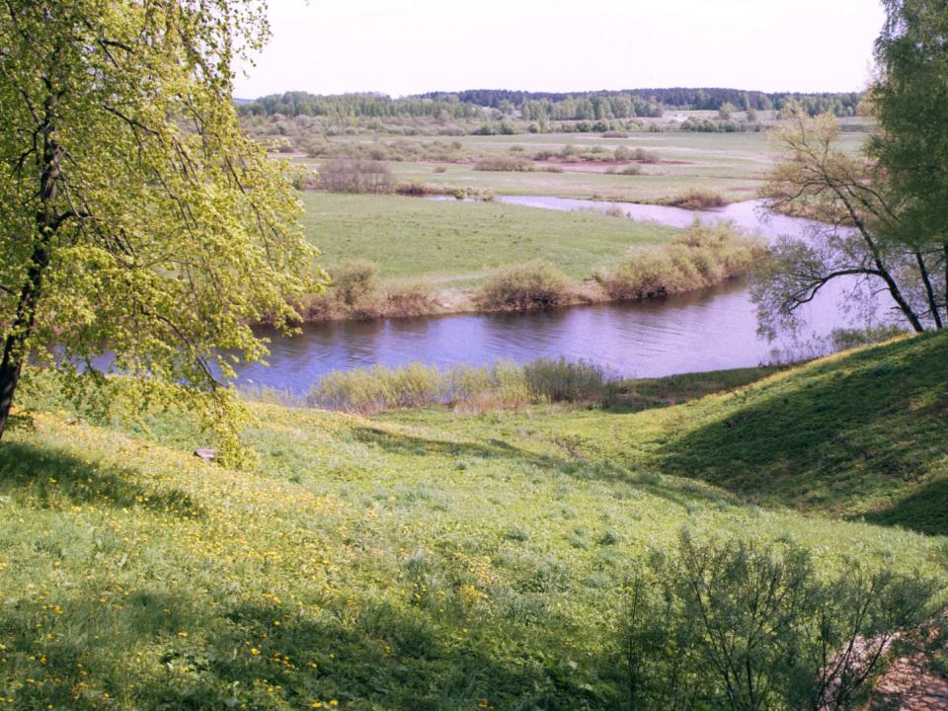
Светлые и нежные слова
ПОЛЕ
СОЛНЦЕ
РОДНИК
ЗАРЯ
РЕКА
ЗЕРНО
СЫН
ДОЧЬ
МАТЬ
РОДИНА
ОТЧИЗНА
ОТЕЧЕСТВО
Полюшко
Солнышко
Родничок
Зорюшка, зоренька
Речушка, реченька
Зернышко
Сынок, сыночка, сынулька, сыночек
Доченька, дочечка, дочурка, дочушка,
Мама, мамочка, маменька, мамуля, мамулька, матушка, мамуся, мамусенька

Slide 7
«Сквернословие есть яд, умерщвляющий душу».
Святитель Тихон Задонский
Осветление души влечет за собой осветление речи, совершенствование духовного строя языка, все это становится основой для становления личности в законах Божиих, рост ее вглубь духовного космоса. Только церковь, только церковно-славянский язык могут встать на защиту русского языка, могут выправить его искрив­ления, наполнить его обедневшее существо смысловым, свежим содержанием, сегодня надо учиться ценить слово, возвращать ему его Божественный смысл, духовно проникать в него, любоваться его оттенками и показывать его красоту рядом живущим. Это задача первостепенная, без выполнения которой невозможно ничего другое в созидании.
А. Богданова

Slide 8
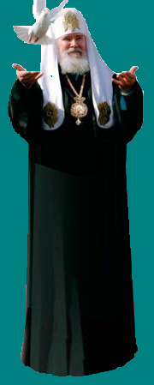
И мы сохраним тебя, русская речь,
Великое русское слово.
Свободным и чистым тебя пронесем,
И внукам дадим, и от плена спасем
Навеки!
А. Ахматова
Пусть слова сверкают золотинками,
И не год, не два, а целый век!
Человек не может жить инстинктами, Человек – на то и человек!
И уж коль действительно хотите, Чтоб звенела счастьем голова,
Ничего-то в сердце не таите,
Говорите, люди, говорите
Самые хорошие слова!
Э. Асадов

